Slide 1
Implementasi Network – Switch & Access Point
Paragon

Slide 2
Latar Belakang
Paragon adalah perusahaan kecantikan Indonesia yang bertujuan untuk menciptakan kebaikan yang lebih besar bagi masyarakat melalui inovasi.
Paragon berencana untuk mengupgrade jaringannya dari 1Gbps backbone menjadi 10Gbps backbone.

Slide 3
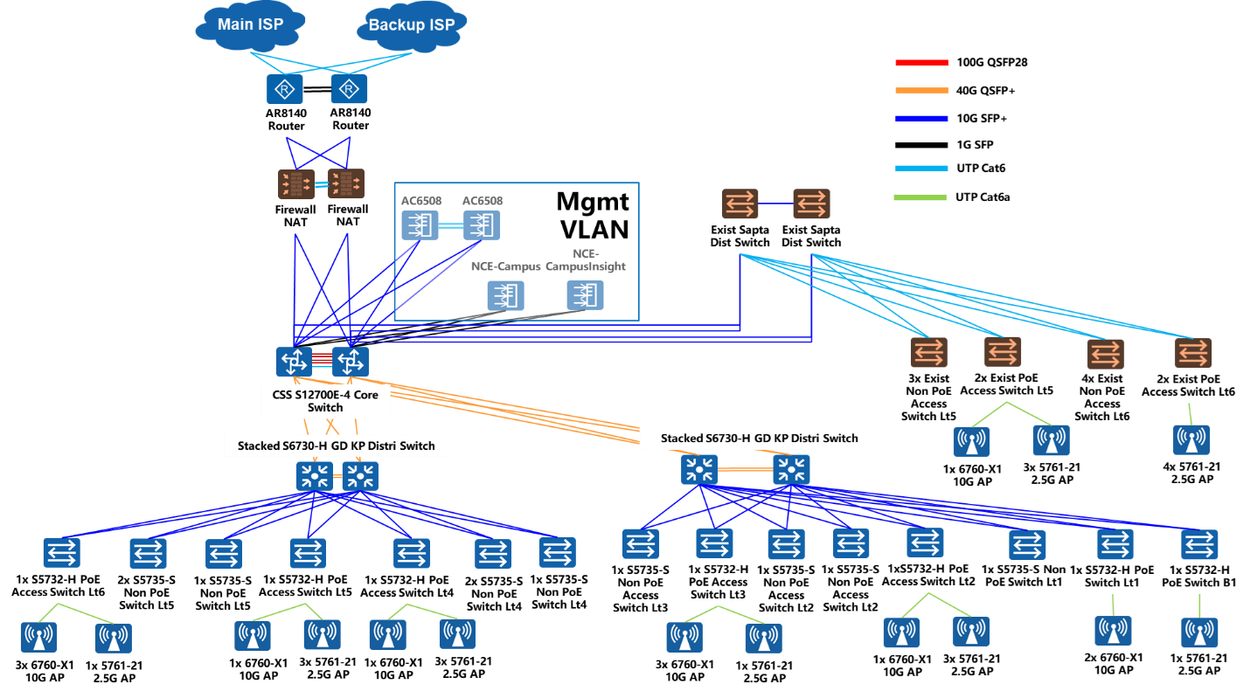
Topology

Slide 4
Scope of Work
Menyediakan Ethernet Switch
Menyediakan Access Point
Menyediakan Wireless Controller
Menyediakan SDN Controller
Melakukan manajemen proyek untuk memastikan bahwa proyek berjalan sesuai dengan rencana yang telah disepakati.
Menyediakan Testing dan Dokumentasi (System Design, Instalasi serta User Guide).
Memberikan jasa Instalasi terhadap perangkat Huawei AP, WAC dan Switch untuk Gedung Utara dan Selatan, serta Melakukan Upgrade NCE Jatake 4 dan Upgrade WLAN AC Jatake 4.
Melakukan Corrective Maintenance dan Preventive Maintenance setiap 3 bulan sekali selama 3 tahun terhitung sejak Go Live.
Memberikan jasa maintenance untuk tuning, change request, reconfiguration selama 3 tahun.

Slide 5
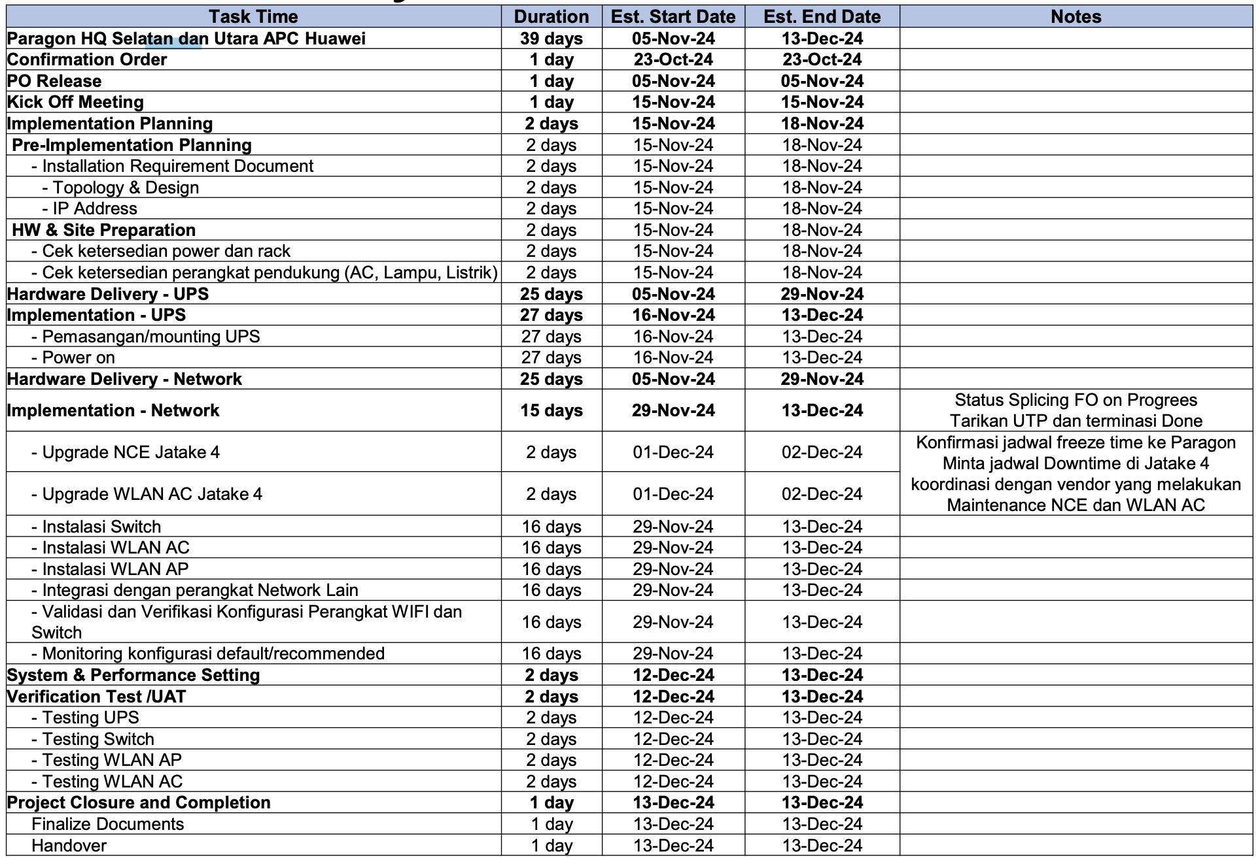
Timeline Project

Slide 6
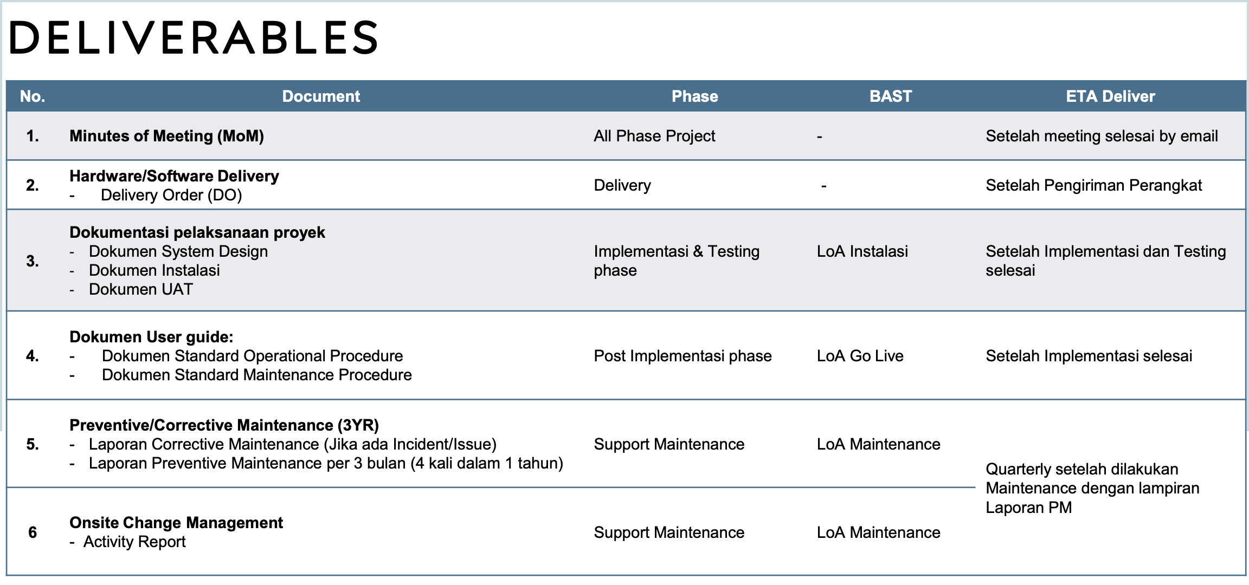

Slide 7
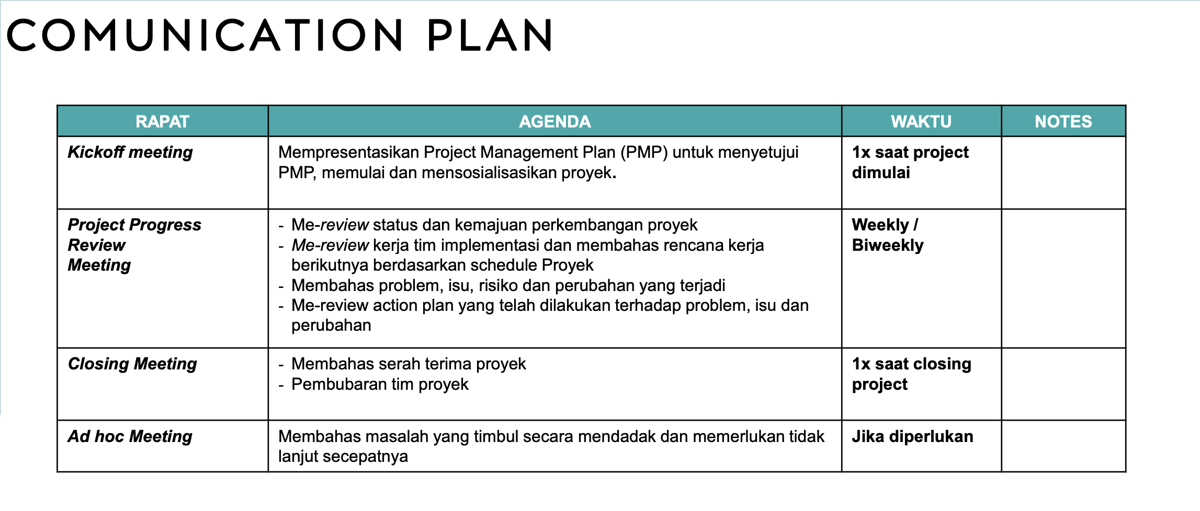

Slide 8
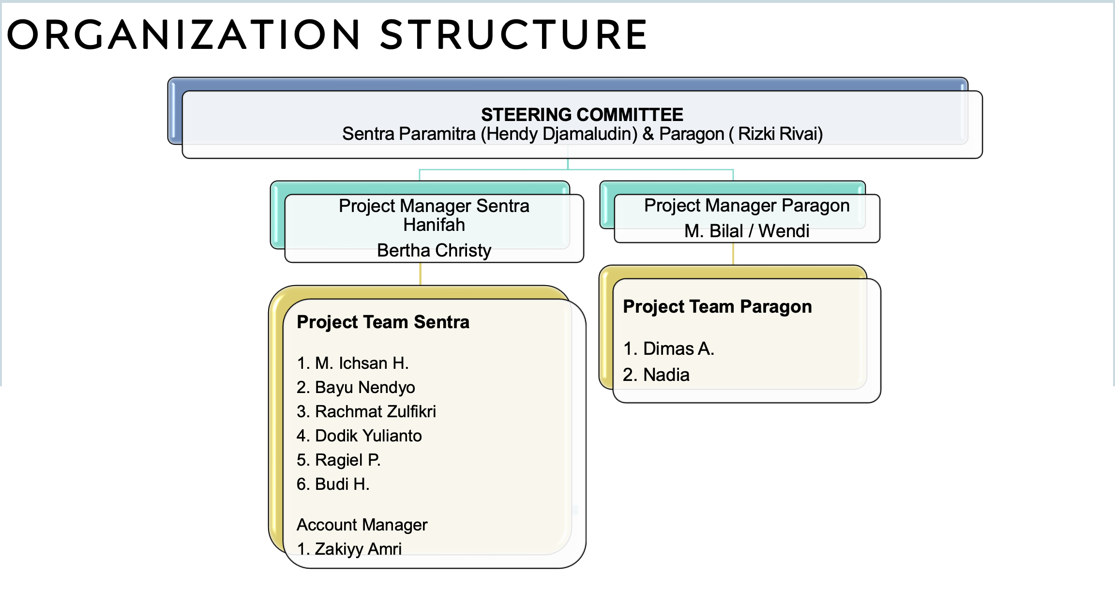

Slide 9
TERIMA KASIH

